Slide 1
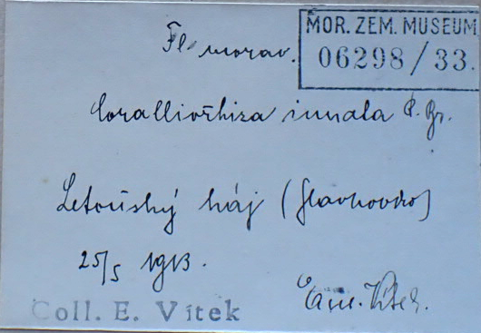
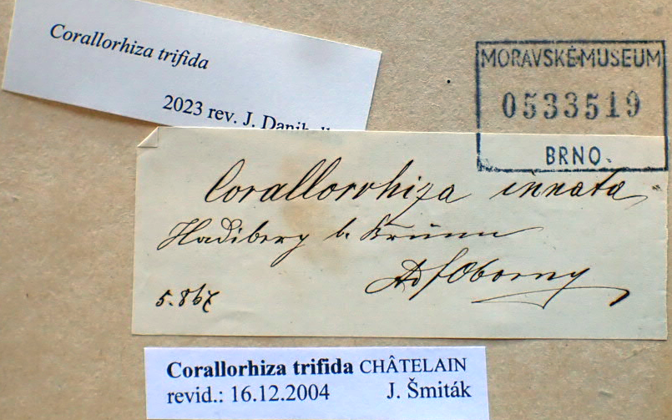
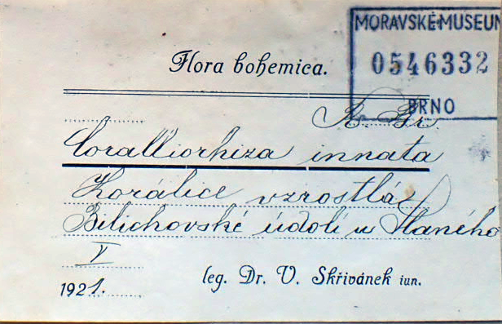
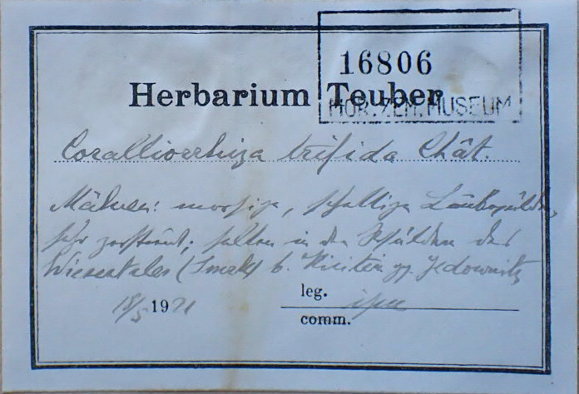
Excerpce herbářů pro floristické mapování

Slide 2
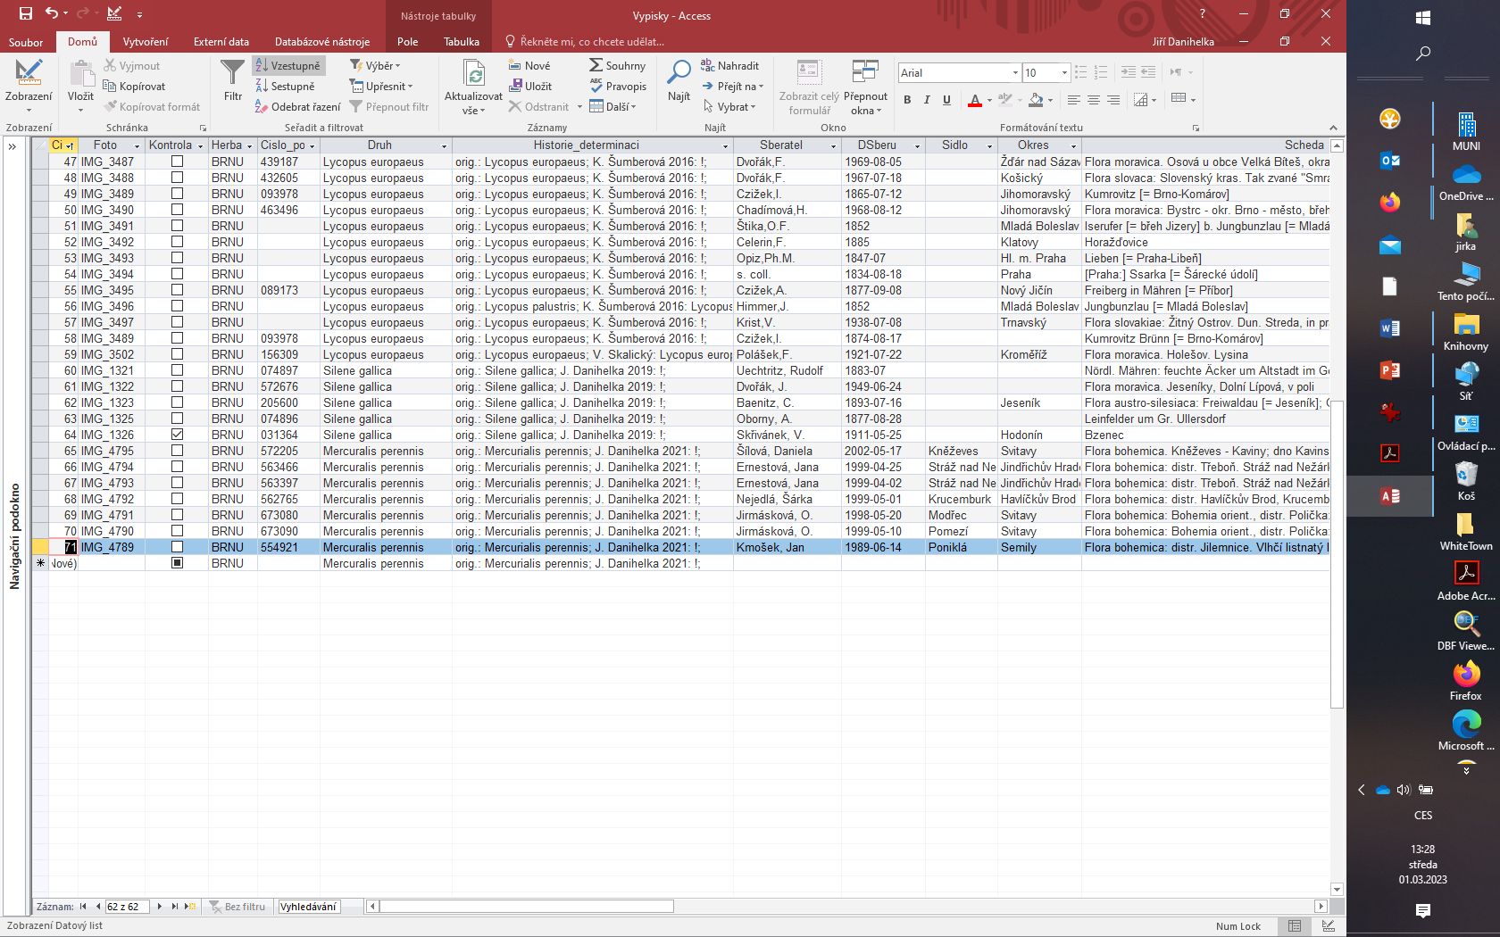

Slide 3
Číslo
Vhodný formát pole je automatické číslo. Slouží k orientaci v databázi. Čísla smazaných záznamů program nenahrazuje, ale nesouvislá řada ničemu nevadí.

Slide 4
Fotografie
Slouží k případné kontrole a opravám výpisů, aby nebylo nutné fotografii v případě pochybností pracně hledat.
Zapíšeme úplné číslo fotografie (bez extenze souboru – jpg), např. IMG_3398 nebo P2213664. Existuje-li několik fotografií schedy nebo herbářového archu, zapisuje se první fotografie v pořadí.
Fotografie není vhodné přejmenovávat, poněvadž se tím ztratí původní sekvence snímků. Je samozřejmě možné za podtržítko doplnit dodatečnou informaci, např. takto: P2213664_Vicia_sylvatica.JPG

Slide 5
Herbář
Místo uložení herbářového dokladu se uvádí pomocí mezinárodního akronymu nebo kódu, např.:
BRNM – herbář Moravského zemského muzea BRNU – herbář Masarykovy univerzity PR – Herbářové sbírky Univerzity Karlovy PRC – herbář Národního muzea v Praze BRA – Slovenské národné múzeum
Index herbariorum: https://sweetgum.nybg.org/science/ih/
Soukromý herbář: herb. R. Řepka

Slide 6
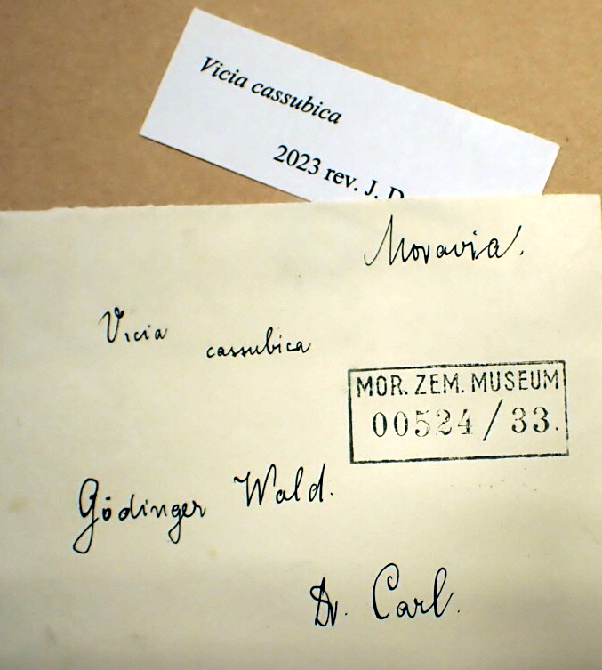
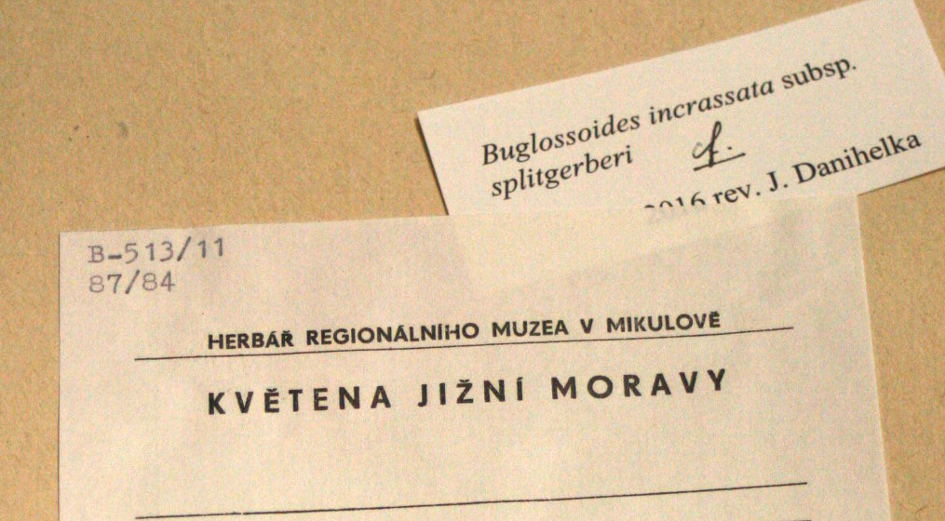
Číslo položky
Slouží pro jednoznačnou identifikaci.
Uvede se číslo herbářového archu, např. 679323 nebo 00524/33. Lze doplnit přidáním jedné nebo několik nul na začátek, aby údaj měl vždy konvenční (standardní) délku. V herbáři BRNU je to šest míst.
Je potřeba rozlišovat číslo archu od čísel přírůstkových partií (několik archů má stejné číslo) a jiných pomocných čísel.

Slide 7
Druh
Přijaté jméno taxonu po poslední revizi.
Jméno zapisujeme v plném znění (např. nezkracujeme subsp. na ssp.), ale bez nomenklatorických autorů.
K poli lze připojit seznam taxonů, který je možné omezit na ty, které vypisujeme.

Slide 8
Historie determinací
Zachycuje v jediném textovém původní poli původní určení a následné revize (přeurčení) včetně aktérů.
orig.: Lycopus europaeus b. pubescens; V. Skalický: Lycopus europaeus var. europaeus; K. Šumberová 2016: Lycopus europaeus;
Má význam pro hodnocení údajů z literatury: některé literární údaje jsou mylné, založené na chybně určených rostlinách. Tyto údaje je možné snadněji párovat s příslušnými herbářovými doklady a označit jako chybné, případně opravit.

Slide 9
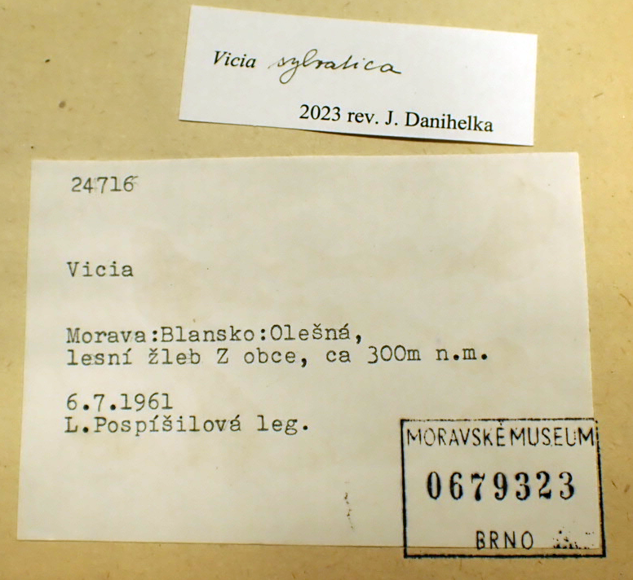
Historie determinací: příklad 1
Autor determinace je často uveden za předznamenáním det. (determinavit).
orig.: Vicia; J. Danihelka 2023: Vicia sylvatica;

Slide 10
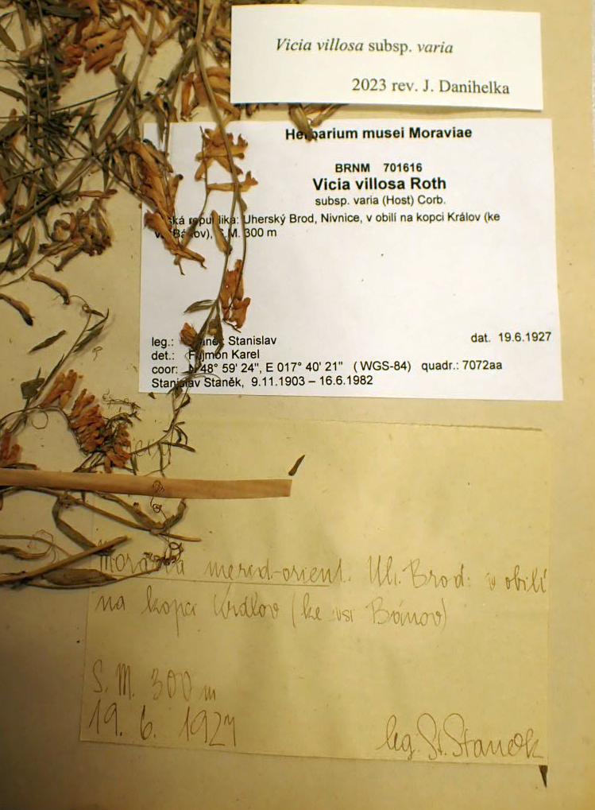
Historie determinací: příklad 2
orig.: Vicia; K. Fajmon: Vicia villosa subsp. varia; J. Danihelka 2023: !;

Slide 11
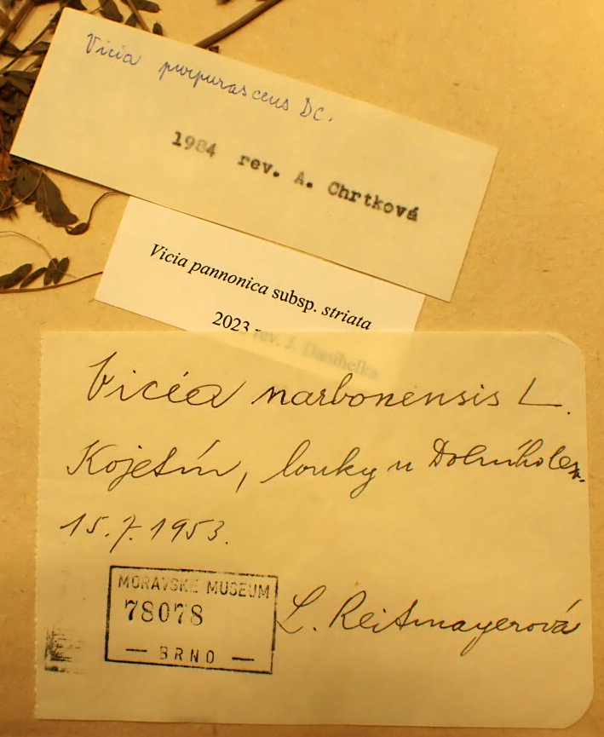
Historie determinací: příklad 3
orig.: Vicia narbonensis; A. Chrtková 1984: Vicia purpurascens; J. Danihelka 2023: Vicia pannonica subsp. striata;

Slide 12
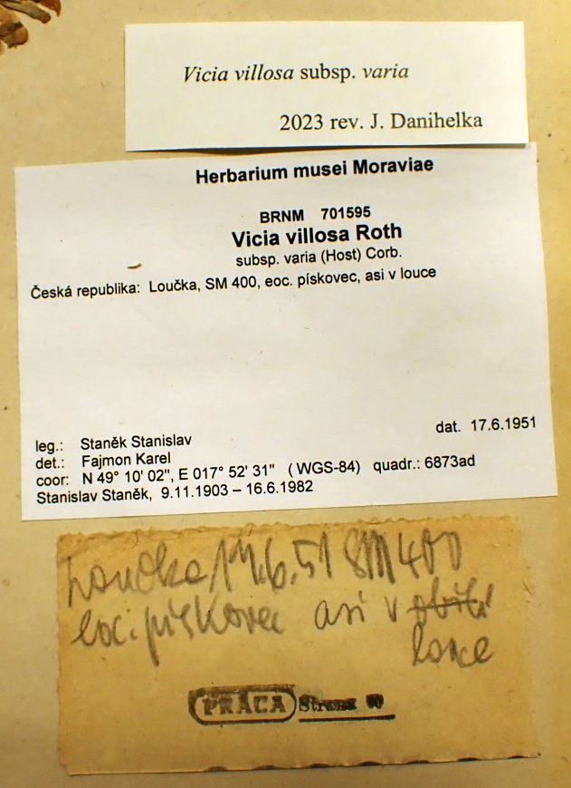
Sběratel
Často uveden za předznamenáním leg. (legit).
Vyplňuje se ve formátu Příjmení, Jméno, např. Staněk, Stanislav, Staněk, S. nebo Staněk. První dva způsoby mají přednost: odliší se Dušan Staněk a Stanislav Staněk.
Křestní jméno se buď nezkracuje, anebo se zkrátí na iniciálu. Nepoužívají se zkratky Fr., Frant. ani St.
Jednotliví sběratelé se oddělují středníkem, k připojení druhého nebo posledního ze skupiny lze použít ampersand (&; z anglického and per se).

Slide 13
Sběratel: pokračování
Není-li sběratel uveden, napíše se s. coll. (= sine collectore).
Starší herbářové schedy mají často uvedeno v záhlaví jméno majitele sbírky. Není-li nálezce uveden, lze předpokládat, že jím byl majitel sbírky. Někdy bývá na schedě ipse (legi), tj. sám jsem sebral.
V minulosti se byly herbarizované rostliny častým předmětem výměny. Zejména u předtištěných sched je sběratel uveden za předznamenáním comm. = communicavit (= vyměnil).
Seznamy floristů:
Klášterský I. et al. (1982): Dějiny floristického výzkumu v Čechách, na Moravě a ve Slezsku. – Severočes. Přír., suppl. 1981/1: 1–242.
Kumulativní tabulka z databáze Pladias

Slide 14
Datum sběru
Datum se se vyplňuje v „asijském“ formátu RRRR-MM-DD (např. 1951-06-17). Plné datum je vždy desetimístné, neúplná data se zaznamenávají obdobně (např. 1951-06 a 1950). Je-li rok uveden jen v řádu desítek a jednotek, je třeba podle charakteru etikety a externích informací (např. biografických údajů o nálezci) rozhodnout, zda jde o sběr z 19., 20. nebo 21. století. Chybí-li rok, napíše se den a měsíc jen do poznámky. Není-li uveden ani rok sběru, zapíše se s. d. (s mezerou; = sine dato).

Slide 15
Lokalita
Je třeba pečlivě reprodukovat originální text (včetně interpunkce) a nic neopravovat a neupravovat (s výjimkou jednoznačných překlepů, triviálních pravopisných chyb, vynechaných nebo přebytečných mezer apod.). Doplňky, opravy a překlady se uzavírají do hranatých závorek.
V případě výpisů pro floristického mapování lze některé údaje e záhlaví schedy nebo vlastního textu lokality vynechat (např. Česká republika na začátku popisu lokality nebo výčet rostlin, které se na lokalitě vyskytovaly spolu s doloženým druhem).
Podle smyslu se nevyplňují některá předznamenání, např. lokalita a naleziště.

Slide 16
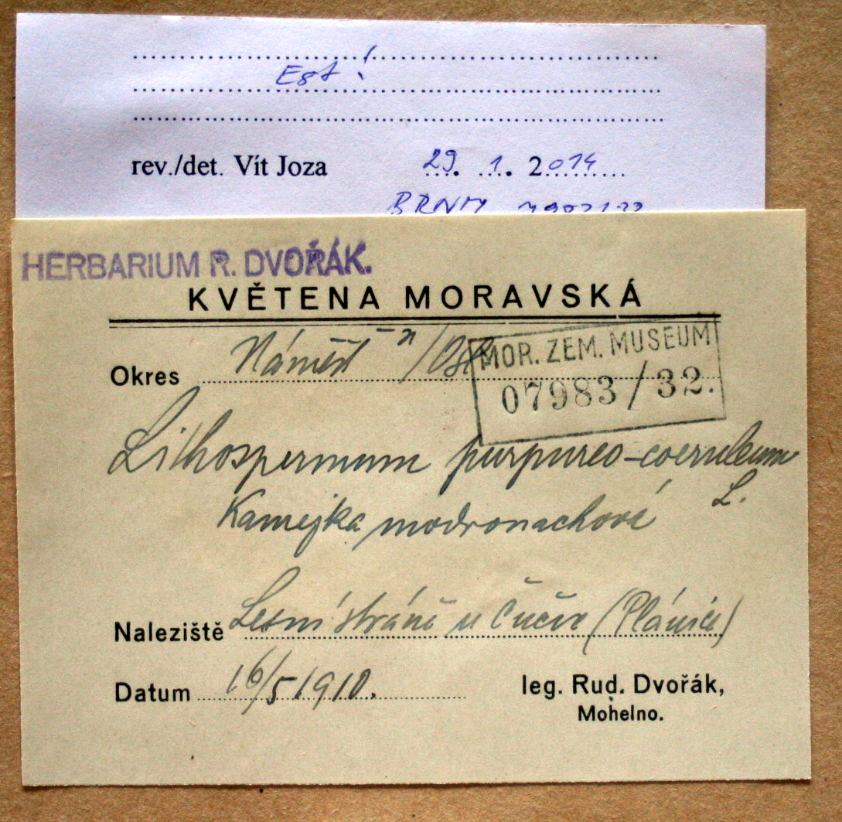
Lokalita: příklad 1
(Květena moravská.) Okres Náměšť n. Osl. Lesní stráně u Čučic (Plánice)

Slide 17
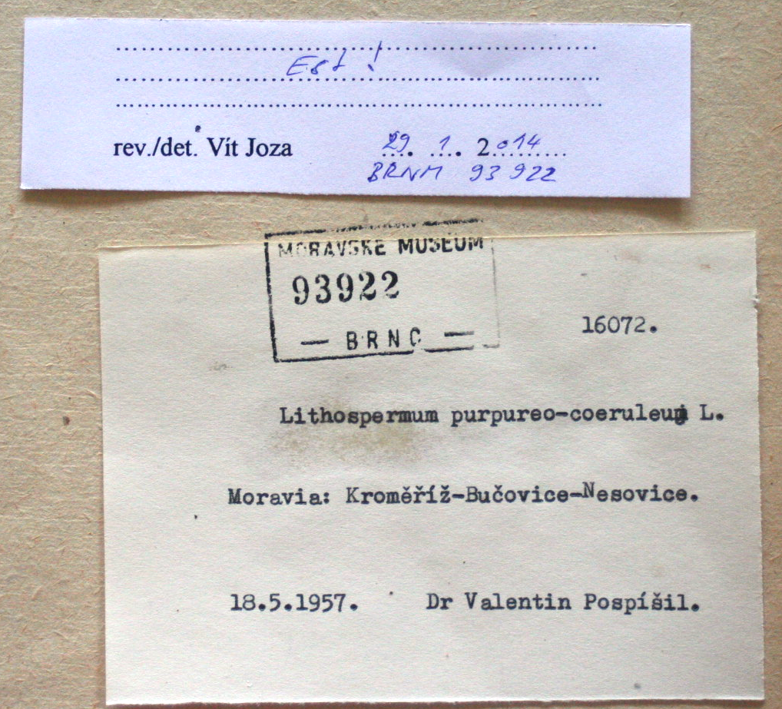
Lokalita: příklad 2
Moravia: [okr.] Kroměříž – Bučovice – Nesovice
nebo
Moravia: [okr.] Kroměříž, Bučovice, Nesovice
číslo sběru (poznámka): V. Pospíšil no 16072
BRNM 093922

Slide 18
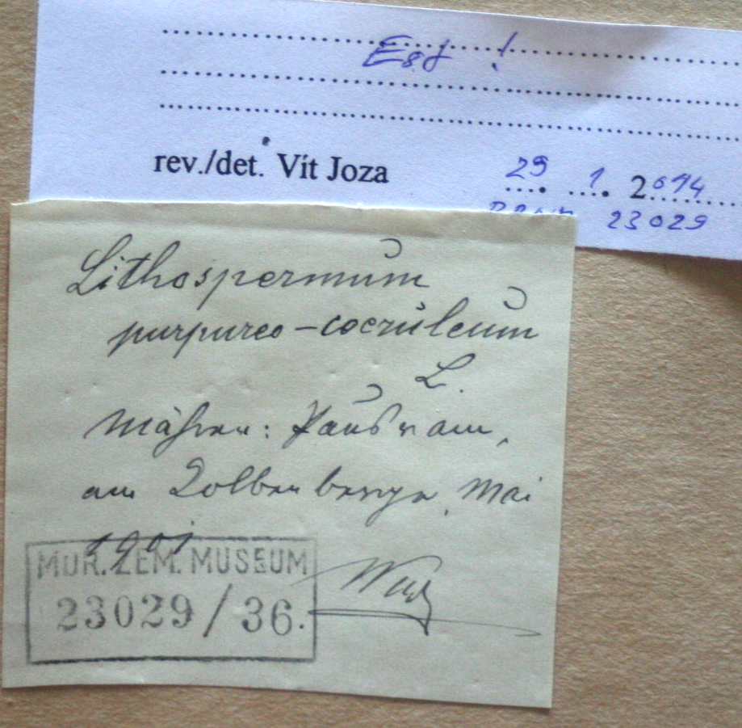
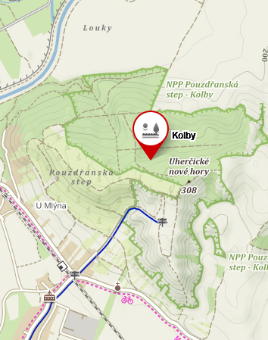
Lokalita: příklad 3
Mähren: Pausram, am Kolbenberge
nebo
Mähren: Pausram [= Pouzdřany], am Kolbenberge [= Kolby]
1901-05
leg. Albin Wildt
BRNM 23029/36

Slide 19
[Nadmořská] výška
Nadmořská výška se vyplňuje jen v případě, kdy je uvedena na schedě.
Do databáze se zapíše buď jedno číslo (např. 300), anebo rozpětí (např. 300–320).
Nepíše se ca, m ani m n. m. Rozpětí (- nebo – se uvádí bez mezer před i za znakem.
Přibližnost údaj (ca) lze zachovat zápisem do pole scheda.
Je-li nadmořská výška zřetelně chybná, pole se nevyplňuje a do poznámky lze napsat, že výška uvedená na schedě je chybná.

Slide 20
Okres a sídlo
V databázi Pladias slouží mj. pro automatickou kontrolu konzistence (oproti zeměpisným souřadnicím) a je třeba doplnit oba údaje.
Sídlo nemusí vždy odpovídat katastru příslušné obce.
Distr. (= okres) uvedený na schedě nemusí vždy odpovídat administrativnímu okresu. Do roku 1960 existovaly tzv. malé okresy.
V minulosti jako politický okres/politischer Bezirk, pol. Bz.
Hranice okresů se měnily dokonce nedávno: např. část okresu Břeclav (Pasohlávky, Ivaň a Pohořelice) přešla do okresu Brno-venkov.

Slide 21
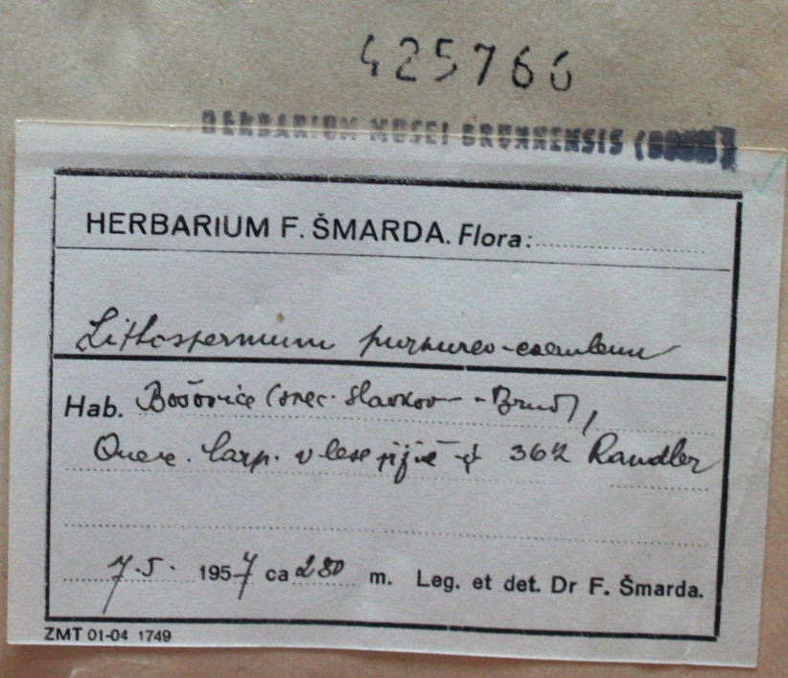
Okres a sídlo: příklady
dnes okres Třebíč
list speciální mapy

Slide 22
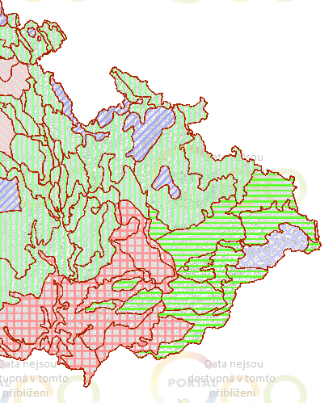
Fytogeografický okres
Fytogeografické členění je popsáno v prvním svazku Květeny České republiky. Slouží při popisu rozšíření druhů.
V elektronické podobě je k dispozici v databázi Pladias.
Elektronicky nahttps://geoportal.gov.cz/web/guest/map
Zapisuje se na úroveň fytogeografického okresu, případně podokresu (např. 32 nebo 17c).

Slide 23
Kvadrát [= kvadrant síťového mapování]
Kvadrant síťového mapování se vypisuje jen tehdy, je-li uveden na etiketě (zde 6837a). Nemá smysl zaznamenávat v případě, je-li uvedeno jen základní pole (např. 6837), stejně tak se nezaznamenává další úroveň dělení.
Údaj je z různých příčin často chybný (chyba při odečtu z mapy, případně automatický výpočet ze souřadnic centroidu katastru).

Slide 24
Poznámky: příklady
Fl. Exs. Reipubl. Socialist. Čechoslov. no 1654. Lithospermum arvense;
datum obtížně čitelné;
fyt. okr. chybně uveden jako 21a;
R. Řepka no 19887;
duplikát tamtéž;
na fotografii chybí revizní lístek;
datum: duben;
směsný sběr Buglossoides arvensis agg. & B. incrassata subsp. splitgerberi;
sběratel uveden jako Nov., doplněn podle písma; [= Novotný, Čeněk]

